Slide 1
Agenda
1
Approvazione Ordine del Giorno
2
Approvazione dei criteri per la selezione delle operazioni relativi alle Azioni 2.1.1, 2.1.4, 2.2.1, 2.3.1, 1.6.1, 1.6.2, 2.9.1, 2.9.2 e all’Obiettivo specifico 5.2
3
Informativa sullo stato di avanzamento del Programma
4
Informativa sulle iniziative di attuazione del PR (a cura delle DDGG interessate)
5
Informativa sugli esiti e seguiti dell’adesione alla Piattaforma STEP
6
Informativa relativa all’individuazione degli interventi prioritari di cui all’art. 4 del DL 60/2024
7
Informativa in merito all’aggiornamento del SIGECO del PR FESR 2021/2027
8
Informativa dell’Autorità di Audit
9
Informativa sul processo di delega degli Organismi intermedi
10
Informativa dell’Autorità Ambientale
11
Informativa sulle attività di comunicazione
12
Varie ed eventuali
13
Sintesi delle decisioni assunte

Slide 2
Regolamento STEP e vantaggi della riprogrammazione
Il 1° marzo 2024 è entrato in vigore il Regolamento (UE) 2024/795 che istituisce la Piattaforma per le Tecnologie Strategiche per l’Europa, di seguito «Regolamento STEP». L’obiettivo della Piattaforma STEP è sostenere lo sviluppo o fabbricazione di tecnologie critiche in tutta l’Unione o salvaguardare e rafforzare le rispettive catene del valore al fine di ridurre le dipendenze strategiche dell’Unione e preservare l’integrità del mercato interno.
Le tecnologie critiche sono raggruppate in tre cluster.
Le tecnologie digitali e innovazione delle tecnologie deep tech
Le biotecnologie
(incluse i medicinali critici)
Le tecnologie pulite ed efficienti nell’uso delle risorse
L’adesione di Regione Lombardia alla piattaforma STEP, approvata dalla Commissione Europea in data 18/09/2024 con Decisione C(2024) 6655, e di cui la Giunta Regionale ha preso atto con DGR n. XII/3116 del 30/09/2024, ha permesso di ottenere i seguenti vantaggi:
Riduzione del target N+3 per tutte le annualità del PR, a partire dai target al 31.12.2025 e 31.12.2026
Cofinanziamento fino al 100% in quota comunitaria sulle priorità STEP
Assenza della procedura di riesame intermedio del Programma e della valutazione sui progressi compiuti per il conseguimento dei target intermedi
Versamento di un prefinanziamento aggiuntivo del 30% della dotazione dedicata alle priorità a titolo di prefinanziamento eccezionale una tantum
Mix equilibrato nell’accesso alle misure finanziate mediante STEP tra Grandi Imprese e PMI

Slide 3
Piano Finanziario antecedente STEP – PR FESR 2021-2027
Di seguito è rappresentato il Piano Finanziario di Regione Lombardia precedentemente all’adesione alla piattaforma STEP. Nell’ambito della riprogrammazione STEP l’intero importo di flessibilità di circa 120 M€ è stato destinato agli Assi dedicati alle finalità STEP (6 e 7).
OS | Asse | Policy | Dotazione totale (€) | Quota UE (€) | Ripartizione Quota UE (€) | Flessibilità (€) | Quota Naz (€)
OS | Asse |  |  |  | Quota UE – flessibilità | Flessibilità
OS 1 | ASSE I | Ricerca innovazione, tecnologie avanzate, competitività PMI | 1.091.000.000 | 436.400.000,00 | 360.500.000,00 | 75.900.000,00 | 654.600.000,00
OS 2 | ASSE II | Efficienza energetica; economia circolare | 591.000.000,00 | 236.400.000,00 | 206.400.000,00 | 30.000.000,00 | 354.600.000,00
OS 2 | ASSE III | Mobilità sostenibile | 51.000.000,00 | 20.400.000,00 | 18.400.000,00 | 2.000.000,00 | 30.600.000,00
OS 5 | ASSE IV | Sviluppo sociale sostenibile nelle aree urbane e aree interne | 207.000.000,00 | 82.800.000,00 | 74.300.000,00 | 8.500.000,00 | 124.200.000,00
- | ASSE V | Assistenza Tecnica | 60.000.000,00 | 24.000.000,00 | 20.393.065,00 | 3.606.935,00 | 36.000.000,00
Totale |  |  | 2.000.000.000,00 | 800.000.000,00 | 679.993.065,00 | 120.006.935,00 | 1.200.000.000,00

Slide 4
Piano Finanziario riprogrammato in chiave STEP
Di seguito è rappresentato il Piano Finanziario del PR FESR 21-27 a seguito della riprogrammazione in chiave STEP, con l’introduzione dei due nuovi Assi 6 e 7 per un totale di 120 M€.
OS | Asse | Policy | Dotazione totale (€) | Quota UE (€) | Quota Naz (€)
OS 1 | ASSE I | Ricerca innovazione, tecnologie avanzate, competitività PMI | 1.015.100.000,00 | 360.500.000,00 | 654.600.000,00
OS 2 | ASSE II | Efficienza energetica; economia circolare | 561.000.000,00 | 206.400.000,00 | 354.600.000,00
OS 2 | ASSE III | Mobilità sostenibile | 49.000.000,00 | 18.400.000,00 | 30.600.000,00
OS 5 | ASSE IV | Sviluppo sociale sostenibile nelle aree urbane e aree interne | 198.500.000,00 | 74.300.000,00 | 124.200.000,00
- | ASSE V | Assistenza tecnica | 56.393.065,00 | 20.393.065,00 | 36.000.000,00
OS 1 | ASSE VI | STEP | 90.006.935,00 | 90.006.935,00 | -
OS 2 | ASSE VII | STEP | 30.000.000,00 | 30.000.000,00 | -
Totale |  |  | 2.000.000.000,00 | 800.000.000,00 | 1.200.000.000,00

Slide 5
I due nuovi Assi del PR FESR 2021-2027
Asse VI: Obiettivo Specifico 1.6 – 90 M€
Asse VII: Obiettivio Specifico 2.9 – 30 M€
Azione 1.6.1 – 40 M€
Azione 2.9.1 – 10 M€
Finanziamento a fondo perduto a favore di Grandi Imprese e PMI per sostenere lo sviluppo delle seguenti tecnologie critiche:
Tecnologie digitali e deep tech, con un focus sull’AI;
Biotecnologie.
Finanziamento a fondo perduto a favore di Grandi Imprese e PMI per sostenere il riciclo e il recupero di materie prime critiche, con un focus sui seguenti settori:
Riciclaggio di batterie e RAEE;
Recupero del fosforo.
Azione 1.6.2 – 50 M€
Azione 2.9.2 – 20 M€
Iniziativa di Venture Capital a sostegno di PMI che svolgono attività in uno dei seguenti ambiti previsti dal Regolamento STEP:
Iniziativa di Venture Capital progettata per sostenere PMI e startup operanti esclusivamente nel settore delle tecnologie pulite.
La dotazione di 20 M€ deve essere vincolata all’Asse VII per mantenere il rispetto della concentrazione tematica (almeno il 30% delle risorse assegnate all’OS 2).
Tecnologie digitali e deep tech;
Tecnologie pulite;
Biotecnologie.

Slide 6
Adesione a STEP relativamente al POR FESR 2014-2020
Il Regolamento (UE) 2024/795 (STEP) ha apportato anche alcune modifiche al Reg. (UE) 1303/2013 relativo all’attuazione della Programmazione 2014-2020. Di seguito sono riassunte le principali modifiche rilevanti per il POR FESR 2014-2020 di Regione Lombardia:
APPLICAZIONE DEL TASSO DI COFINANZIAMENTO AL 100% IN QUOTA UE
Un tasso di cofinanziamento del 100 % può essere applicato alle spese dichiarate nelle domande di pagamento riguardanti l'intero periodo contabile che inizia il 1° luglio 2023 e termina il 30 giugno 2024 per uno o più assi prioritari di un programma finanziato dal FESR.
TRASMISSIONE DELLA DOMANDA FINALE DI UN PAGAMENTO INTERMEDIO
Il termine per la trasmissione della domanda finale di un pagamento intermedio per il periodo contabile finale è posticipato al 31 luglio 2025.
PROROGA CHIUSURA ORDINARIA DEL PROGRAMMA
Gli Stati Membri possono trasmettere i documenti per la chiusura ordinaria del Programma entro il 15 febbraio 2026.
Con nota prot. A1.2024.0537439 del 23 settembre 2024, l’AdG ha avviato una procedura scritta del Comitato di Sorveglianza per l’approvazione dell’adesione all’opzione di certificazione della spesa al 100% in quota UE per il X P.C. Il Comitato si è chiuso in data 8 ottobre 2024.
Relativamente al processo di chiusura del POR FESR 2014-2020, sarà successivamente organizzato un momento dedicato.

Slide 7
Agenda
1
Approvazione Ordine del Giorno
2
Approvazione dei criteri per la selezione delle operazioni relativi alle Azioni 2.1.1, 2.1.4, 2.2.1, 2.3.1, 1.6.1, 1.6.2, 2.9.1, 2.9.2 e all’Obiettivo specifico 5.2
3
Informativa sullo stato di avanzamento del Programma
4
Informativa sulle iniziative di attuazione del PR (a cura delle DDGG interessate)
5
Informativa sugli esiti e seguiti dell’adesione alla Piattaforma STEP
6
Informativa relativa all’individuazione degli interventi prioritari di cui all’art. 4 del DL 60/2024
7
Informativa in merito all’aggiornamento del SIGECO del PR FESR 2021/2027
8
Informativa dell’Autorità di Audit
9
Informativa sul processo di delega degli Organismi intermedi
10
Informativa dell’Autorità Ambientale
11
Informativa sulle attività di comunicazione
12
Varie ed eventuali
13
Sintesi delle decisioni assunte

Slide 8
DL Coesione e interventi prioritari [1/2]
L’art. 4 del DL 60/2024 (c.d. DL Coesione) prevede che ogni Amministrazione titolare di PR o PN individui un elenco di interventi prioritari, nell’ambito dei settori strategici sotto riportati, allo scopo di sottoporli a un sistema di monitoraggio rafforzato finalizzato ad un efficientamento delle politiche di coesione e ad una maggiore integrazione con PNRR e FSC.
In caso di raggiungimento dei risultati per gli interventi prioritari è previsto un meccanismo di premialità volto a coprire fino al 100% della quota di cofinanziamento regionale dei Programmi, con le economie derivanti dai progetti FSC.
Risorse idriche
Settori strategici non previsti nel PR FESR
Infrastrutture per il rischio idrogeologico e il idraulico e per la protezione dell’ambiente
Rifiuti
Trasporti e mobilità sostenibile
Nel PR presenti solo bandi senza operazioni selezionate o con progetti non strategici
Sostegno allo sviluppo e all’attrattività delle imprese
Risorse disponibili nell’Asse 2 del PR FESR
Energia

Slide 9
DL Coesione e interventi prioritari [2/2]
A seguito dell’analisi dei settori strategici e della loro integrabilità con il PR, che ha portato alla selezione del settore «Energia» come settore di riferimento, si è analizzato il PNRR per individuare progetti ammessi e non finanziati allo scopo di includerli nel PR e categorizzarli come interventi prioritari.
Di particolare interesse è risultato l'Investimento 3.1 della M2C2 del PNRR, a titolarità del MASE, su cui Regione Lombardia svolge la funzione di Organismo Intermedio, e che sostiene la produzione e l’uso a livello locale di idrogeno verde nell’industria, nelle PMI e nel trasporto locale.
Nell’ambito dell’investimento, a seguito dell’approvazione del MASE, sono stati assegnati a Regione Lombardia 33,5 M €. RL ha quindi pubblicato un bando e i progetti ritenuti idonei sono stati 9, di cui 6 ammessi e finanziati e 3 ammessi ma non finanziati per esaurimento delle risorse.
Sono stati quindi individuati come interventi prioritari ai sensi dell’art. 4 i progetti ammessi e non finanziati dei seguenti beneficiari (di seguito è riportato anche il costo del progetto).
VITALI S.p.A.
€ 5.216.000,00
BETTONI S.p.A.
€ 5.327.000,00
ENI S.p.A.
€ 17.450.000,00
I progetti individuati, se confermati, potranno trovare coerenza con l’Azione 2.2.1 del PR FESR 2021-2027

Slide 10
Agenda
1
Approvazione Ordine del Giorno
2
Approvazione dei criteri per la selezione delle operazioni relativi alle Azioni 2.1.1, 2.1.4, 2.2.1, 2.3.1, 1.6.1, 1.6.2, 2.9.1, 2.9.2 e all’Obiettivo specifico 5.2
3
Informativa sullo stato di avanzamento del Programma
4
Informativa sulle iniziative di attuazione del PR (a cura delle DDGG interessate)
5
Informativa sugli esiti e seguiti dell’adesione alla Piattaforma STEP
6
Informativa relativa all’individuazione degli interventi prioritari di cui all’art. 4 del DL 60/2024
7
Informativa in merito all’aggiornamento del SIGECO del PR FESR 2021/2027
8
Informativa dell’Autorità di Audit
9
Informativa sul processo di delega degli Organismi intermedi
10
Informativa dell’Autorità Ambientale
11
Informativa sulle attività di comunicazione
12
Varie ed eventuali
13
Sintesi delle decisioni assunte

Slide 11
Aggiornamento del SIGECO - PR FESR 21-27
Il Sistema di Gestione e Controllo del PR FESR 2021-2027, approvato con D.D.U.O. n. 9842 del 30 giugno 2023, è stato modificato con il Decreto n. 9743 del 27/06/2024.
Di seguito sono elencate le modifiche apportate:
Aggiornamento della lista delle Autorità e degli Organismi coinvolti nell’attuazione del Programma;
Aggiornamento relativo alle procedure di selezione delle operazioni e alle piste di controllo;
Aggiornamento della struttura organizzativa dell’Autorità di Gestione a seguito dell’entrata in vigore della DGR n. 628 del 13 luglio 2023;
Modifica e integrazione dell’Allegato 1 – Manuale delle procedure di selezione (per i dettagli si rimanda al documento stesso);
Modifica dell’Allegato 5 – Piste di controllo (per i dettagli si rimanda al documento stesso);
Inserimento dell’Allegato 6 – Manuale sulla prevenzione e gestione dei conflitti di interessi (per i dettagli si rimanda al documento stesso);
Inserimento dell’Allegato 7 – Checklist appalti.

Slide 12
Aggiornamento soggetti coinvolti nell’attuazione del PR
Di seguito sono evidenziati i soggetti coinvolti nell’attuazione del Programma indicati nel paragrafo dedicato alle Autorità e agli Organismi del PR FESR 2021-2027 del Sistema di Gestione e Controllo.
Autorità Pari Opportunità
Autorità Ambientale
Comitato di Sorveglianza
Comitato di Coordinamento della Programmazione Europea
Comitato di Valutazione Aiuti di Stato
PR FESR 2021-2027
Dipartimento per le politiche di Coesione e per il Sud
Struttura Ragioneria

Slide 13
Aggiornamento delle procedure di selezione delle operazioni
Tipologia di operazioni:
Realizzazione di opere pubbliche e acquisizione di beni e servizi;
Erogazione di agevolazioni a singoli beneficiari/destinatari.
Titolarità della responsabilità:
Titolarità Regionale: operazioni implementate direttamente sotto la responsabilità della Regione;
Regia Regionale: operazioni implementate indirettamente sotto la responsabilità della Regione.
Opere Pubbliche / Beni e Servizi
Agevolazioni a Beneficiari / Destinatari
Titolare della selezione:
Regione Lombardia
Beneficiario:
Regione Lombardia
Titolare della selezione:
Regione Lombardia
Beneficiari:
Soggetti privati e pubblici
Titolarità
Regionale
Procedure di selezione:
Affidamento in House
Affidamento Esterno
Procedure di selezione:
Procedura di tipo «valutativo»
Strumento finanziario
Titolare della selezione:
Regione Lombardia
Beneficiari:
Amministrazioni
pubbliche
Titolare della selezione:
Organismo Intermedio
Beneficiari:
Soggetti privati e pubblici
Regia
Regionale
Procedure di selezione:
Procedura di tipo «valutativo»
Procedura concertativo-negoziale
(SUS; Azione 2.8.2; Aree Interne)
Procedure di selezione:
Procedura di tipo «valutativo»
Strumento finanziario

Slide 14
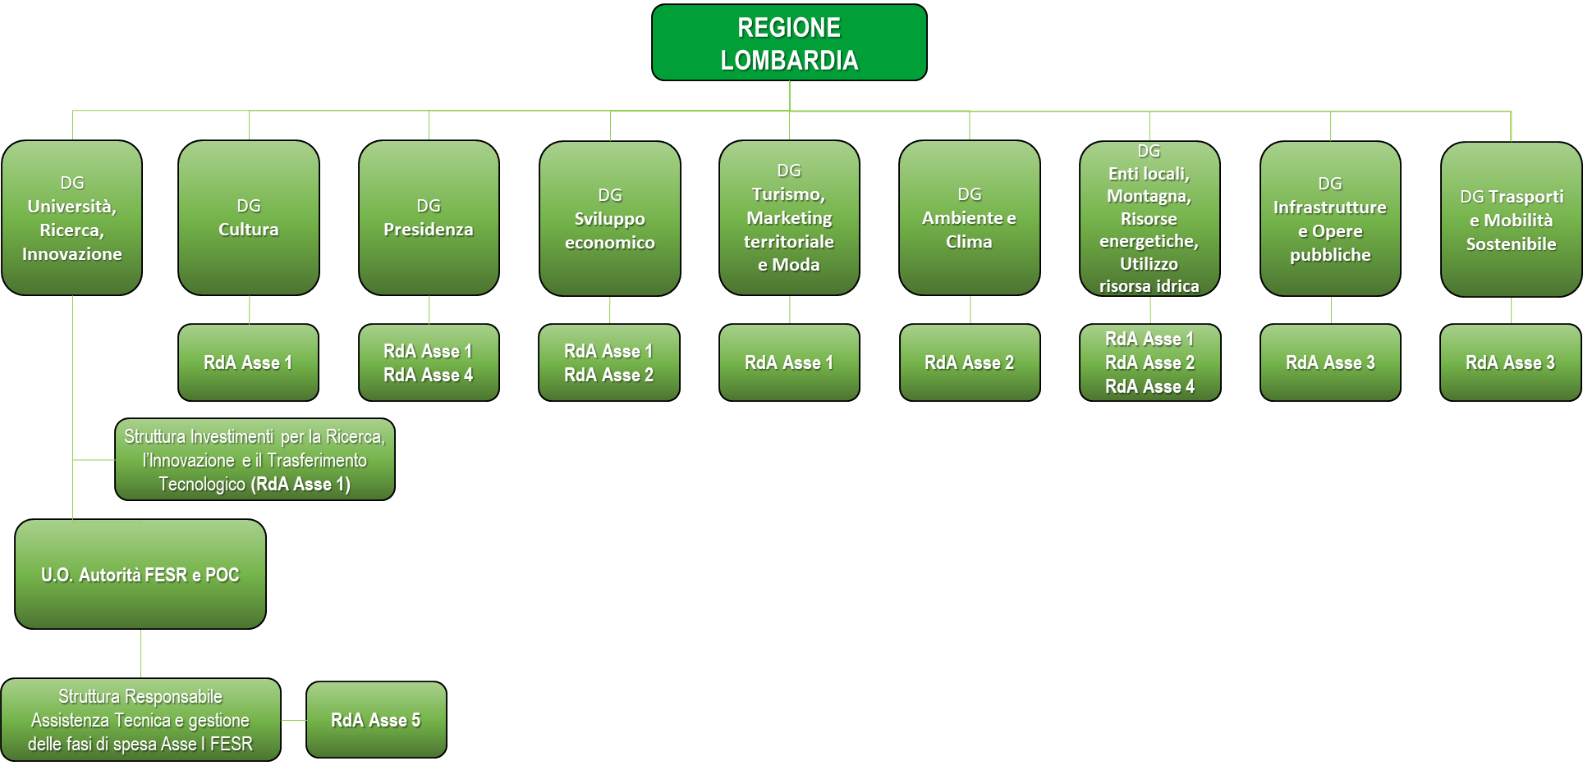
Aggiornamento della struttura organizzativa dell’AdG [1/2]
Nell’ambito della modifica al Sistema di Gestione e Controllo è stato effettuato un aggiornamento della struttura organizzativa dell’Autorità di Gestione, come da D.G.R. n. 628 del 13 luglio 2023

Slide 15
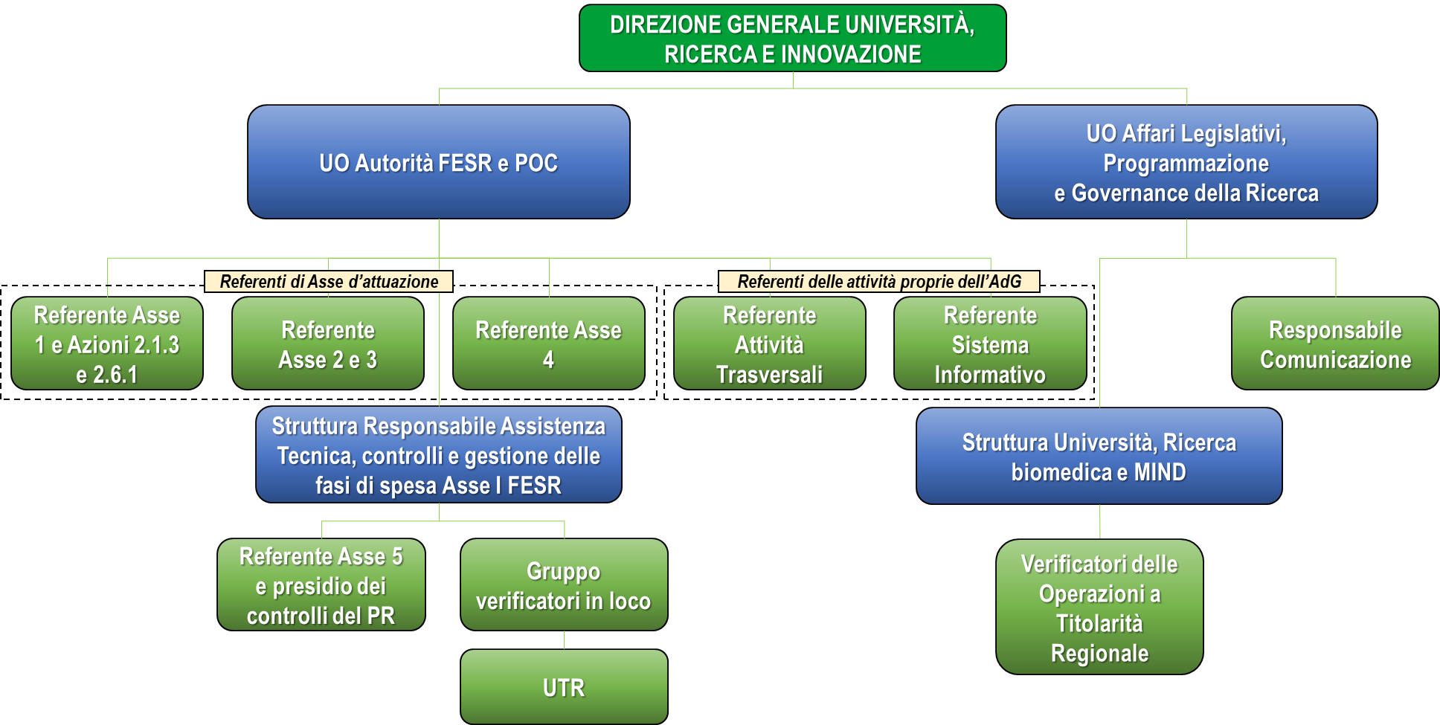
Aggiornamento della struttura organizzativa dell’AdG [2/2]
Nell’ambito della modifica al Sistema di Gestione e Controllo è stato effettuato un aggiornamento della struttura organizzativa dell’Autorità di Gestione, come da D.G.R. n. 628 del 13 luglio 2023

Slide 16
Checklist appalti
Nell’ambito della modifica del Sistema di Gestione e Controllo, è stato inserito l’allegato relativo alle checklist appalti.
Tali checklist sono state realizzate considerando l’entrata in vigore del nuovo codice degli appalti (D. Lgs. 36/2023).
Di seguito sono indicate le checklist inserite nel Si.Ge.Co. relativamente all’affidamento di contratti pubblici:
lavori nei settori ordinari senza rilevanza comunitaria mediante procedura di Affidamento diretto in house;
procedure di forniture e servizi per tutte le soglie e tipologie di gara;
lavori nei settori ordinari senza rilevanza comunitaria mediante procedura di affidamento diretto senza pubblicazione di un bando (lavori di importo inferiore a 150.000 euro);
lavori nei settori ordinari senza rilevanza comunitaria mediante procedura negoziata previa o senza pubblicazione di un bando;
lavori nei settori ordinari sotto soglia comunitaria;
lavori nei settori ordinari con rilevanza comunitaria mediante procedura aperta;
lavori nei settori ordinari con rilevanza comunitaria mediante procedura ristretta;
lavori nei settori ordinari con rilevanza comunitaria mediante procedura competitiva con negoziazione previa pubblicazione di un bando;
lavori nei settori ordinari con rilevanza comunitaria mediante procedura negoziata senza previa pubblicazione di un bando.

Slide 17
Informativa sull’audit di sistema dell’Autorità di Audit [1/3]
In data 20/06/2024 è stata trasmessa dall’Autorità di Audit la lettera di avvio dell’Audit di sistema del III periodo contabile previsto in data 03/07/2024, che ha riguardato i Requisiti chiave (RC) 1, 2, 3, 7 relativamente al Sistema di Gestione e Controllo del PR FESR 2021-2027 di Regione Lombardia.
In data 28/06/2024 l’Autorità di Gestione ha trasmesso all’Autorità di Audit la documentazione richiesta nell’ambito della lettera di avvio.
Requisito Chiave |  | Riscontro trasmesso dall’AdG
RC 1 | Adeguata separazione delle funzioni e sistemi adeguati di predisposizione delle relazioni e di sorveglianza nei casi in cui l’autorità responsabile affidi l’esecuzione dei compiti a un altro organismo | L’AdG ha trasmesso: Un file di sintesi relativo alle principali iniziative di formazione attivate; La documentazione inerente la capacità amministrativa dell’OI Unioncamere Lombardia; La Convenzione sottoscritta con Unioncamere Lombardia
RC 2 | Selezione appropriata delle operazioni | -
RC 3 | Informazioni adeguate ai beneficiari sulle condizioni applicabili in relazione alle operazioni selezionate | L’AdG ha trasmesso il link alla pagina web del portale della programmazione comunitaria dove sono riportati i bandi e le relative linee guida di rendicontazione
RC 7 | Efficace attuazione di misure antifrode proporzionate | L’AdG ha attivato le procedure per la nomina del Gruppo di autovalutazione del rischio Frode

Slide 18
Informativa sull’audit di sistema dell’Autorità di Audit [2/3]
In data 03/07/2024 si è tenuto l’Audit di Sistema: durante lo stesso sono state effettuate delle interviste «aperte» al personale dell’Autorità di Gestione. L’AdA ha in seguito valutato gli elementi acquisiti nel corso del controllo e ha richiesto all’Autorità di Gestione l’invio di documentazione integrativa.
In data 30/07/2024 è stata trasmessa dall’Autorità di Gestione la documentazione richiesta dall’Autorità di Audit in sede di Audit di Sistema del 03/07/2024.
 | Documentazione richiesta | Riscontro AdG
RC1 | Presa d’atto dell'elenco del personale dedicato all'Autorità di Gestione | In corso di trasmissione
 | Presentazione dei contratti di Assistenza tecnica | Sono state fornite le copie dei contratti attivati sull’Asse V relativo all’Assistenza tecnica, con evidenza dei gruppi di lavoro e dei FTE
 | Evidenza della trasmissione degli atti all’OI | Si è trasmessa la corrispondenza verso Unioncamere Lombardia
 | Integrazione delle procedure di gestione dei conflitti di interesse presenti nel SIGECO | In corso di trasmissione
 | Completare e integrare il SIGECO con procedure che descrivano i rapporti, gli scambi di informazioni, e i controlli sulle attività sottoposte a convenzione con l'Organismo Intermedio Unioncamere Lombarde | In corso di trasmissione
 | Elenco completo dei partecipanti ai corsi di formazione | Sono stati forniti gli elenchi richiesti

Slide 19
Informativa sull’audit di sistema dell’Autorità di Audit [3/3]
 | Documentazione richiesta | Riscontro fornito da AdG
RC2 | Estrazione dei file contenenti le evidenze dei punteggi dei criteri e sub criteri di valutazione per i progetti ammessi e non ammessi | Sono stati forniti i file contenenti le evidenze dei punteggi per i bandi richiesti
 | Elenco ricorsi ed esiti | È stata fornita la documentazione richiesta
 | Corrispondenza con Aria relativa ai problemi informatici | È stata fornita la documentazione richiesta
 | Registro dichiarazioni assenza conflitto | In corso di trasmissione
 | Documentazione relativa alle verifiche effettuate sui conflitti di interesse | In corso di trasmissione
RC7 | Atto di formalizzazione Gruppo di autovalutazione del rischio frode | È stato trasmesso il Decreto n. 11615 del 29/07/2024

Slide 20
Agenda
1
Approvazione Ordine del Giorno
2
Approvazione dei criteri per la selezione delle operazioni relativi alle Azioni 2.1.1, 2.1.4, 2.2.1, 2.3.1, 1.6.1, 1.6.2, 2.9.1, 2.9.2 e all’Obiettivo specifico 5.2
3
Informativa sullo stato di avanzamento del Programma
4
Informativa sulle iniziative di attuazione del PR (a cura delle DDGG interessate)
5
Informativa sugli esiti e seguiti dell’adesione alla Piattaforma STEP
6
Informativa relativa all’individuazione degli interventi prioritari di cui all’art. 4 del DL 60/2024
7
Informativa in merito all’aggiornamento del SIGECO del PR FESR 2021/2027
8
Informativa dell’Autorità di Audit
9
Informativa sul processo di delega degli Organismi intermedi
10
Informativa dell’Autorità Ambientale
11
Informativa sulle attività di comunicazione
12
Varie ed eventuali
13
Sintesi delle decisioni assunte

